Slide 1
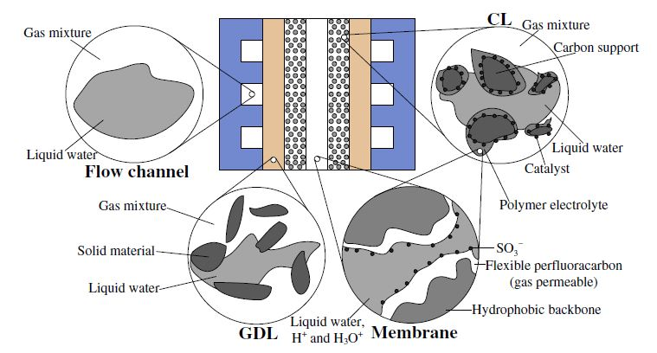
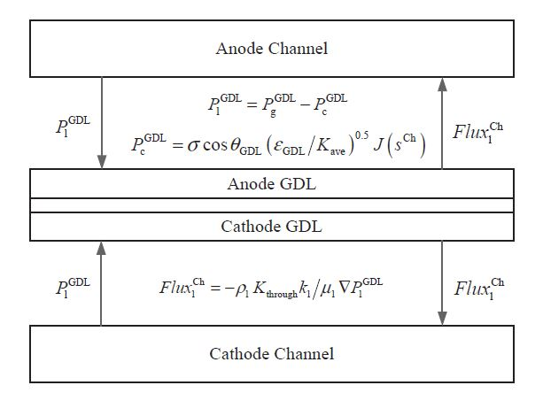
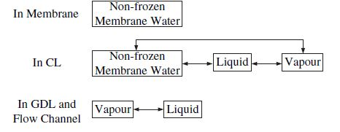
表达：形态+驱动力+方向
---膜 （忽略温度压力梯度下的膜态水传输）
l/g<->d+压力 温度+无
d+电渗拖曳力（电渗拖曳）+PEM到CL_{c}/阳极到阴极
d+化学位梯度（扩散）+ PEM到CL_{a}阴极到阳极
---GDL
g<->l + 压力 温度+无
l +g +化学位梯度（扩散）+ GDL到CL
化学位梯度（扩散）+ GDL到channel，CL
l+毛细压力(孔隙内) + GDL到channel
---CL
l/g<->d+压力 温度+无
g<->l+压力 温度+无
g+化学位梯度（扩散）+ CL到PEM
l/d+化学位梯度（扩散）+ CL到GDL，PEM
l/g + 化学位梯度（努森扩散）+？
l+毛细压力(孔隙内) + CL到GDL
d+电渗拖曳力（电渗拖曳）+CL_{a}到PEM
--- channel
l + 压差（对流）+入口到出口
l +化学位梯度（扩散）+ channel到GDL
g<->l+压力 温度+无
1、问题描述

Slide 2
1、问题描述
（1）机理示意图
Caption here

Slide 3
1、问题描述
（1）模型建立
Caption here
几何尺寸 | 数值
换热管直径 | 16.4 mm
计算域宽度 | 65.6 mm
计算域长度 | 650 mm
设计单元尺寸 | 65.6 mm * 65.6 mm
几何尺寸2 | 数值
换热管直径 | 16.4 mm
计算域宽度 | 65.6 mm
计算域长度 | 650 mm
设计单元尺寸 | 65.6 mm * 65.6 mm

Slide 4
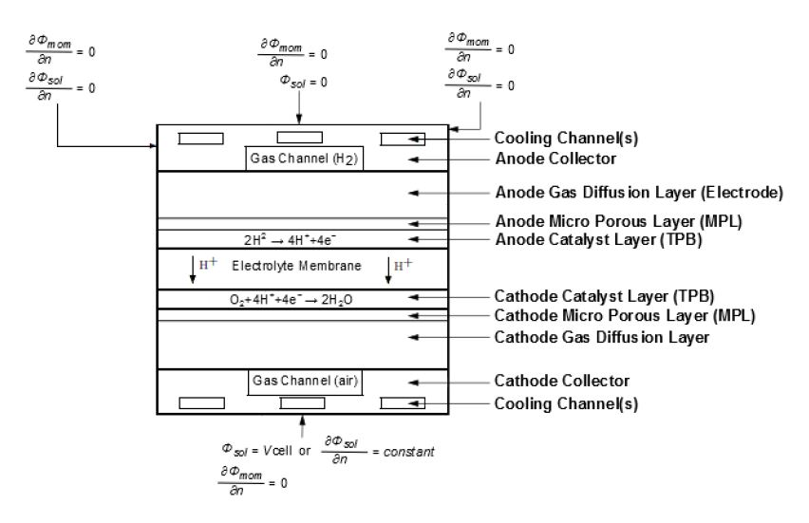
1、问题描述
（1）模型建立

Slide 5
1、问题描述
控制方程及k–ε湍流模型
连续性方程:
x方向动量方程:
y方向动量方程:
能量方程:
（2）方程和源项
湍动能部分:
湍流能量耗散部分:

Slide 6
1、问题描述
模型源项
（2）方程和源项
+模型侧视图
源项 | 流道 | 扩散层 | 催化层 | 质子交换膜
S_{mass} (kg m⁻³ s⁻¹)
S_{u} (kg m⁻² s⁻)
S_{i} (i=H2, O2, H2O)
S_{e} ()
S_{ion} ()
S_{T} ()
S_{l} ()
S_{mw} ()

Slide 7
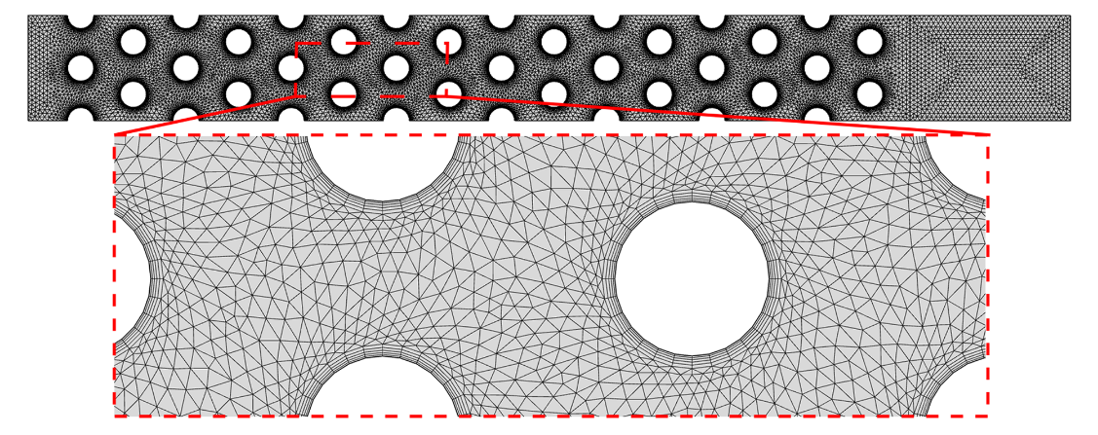
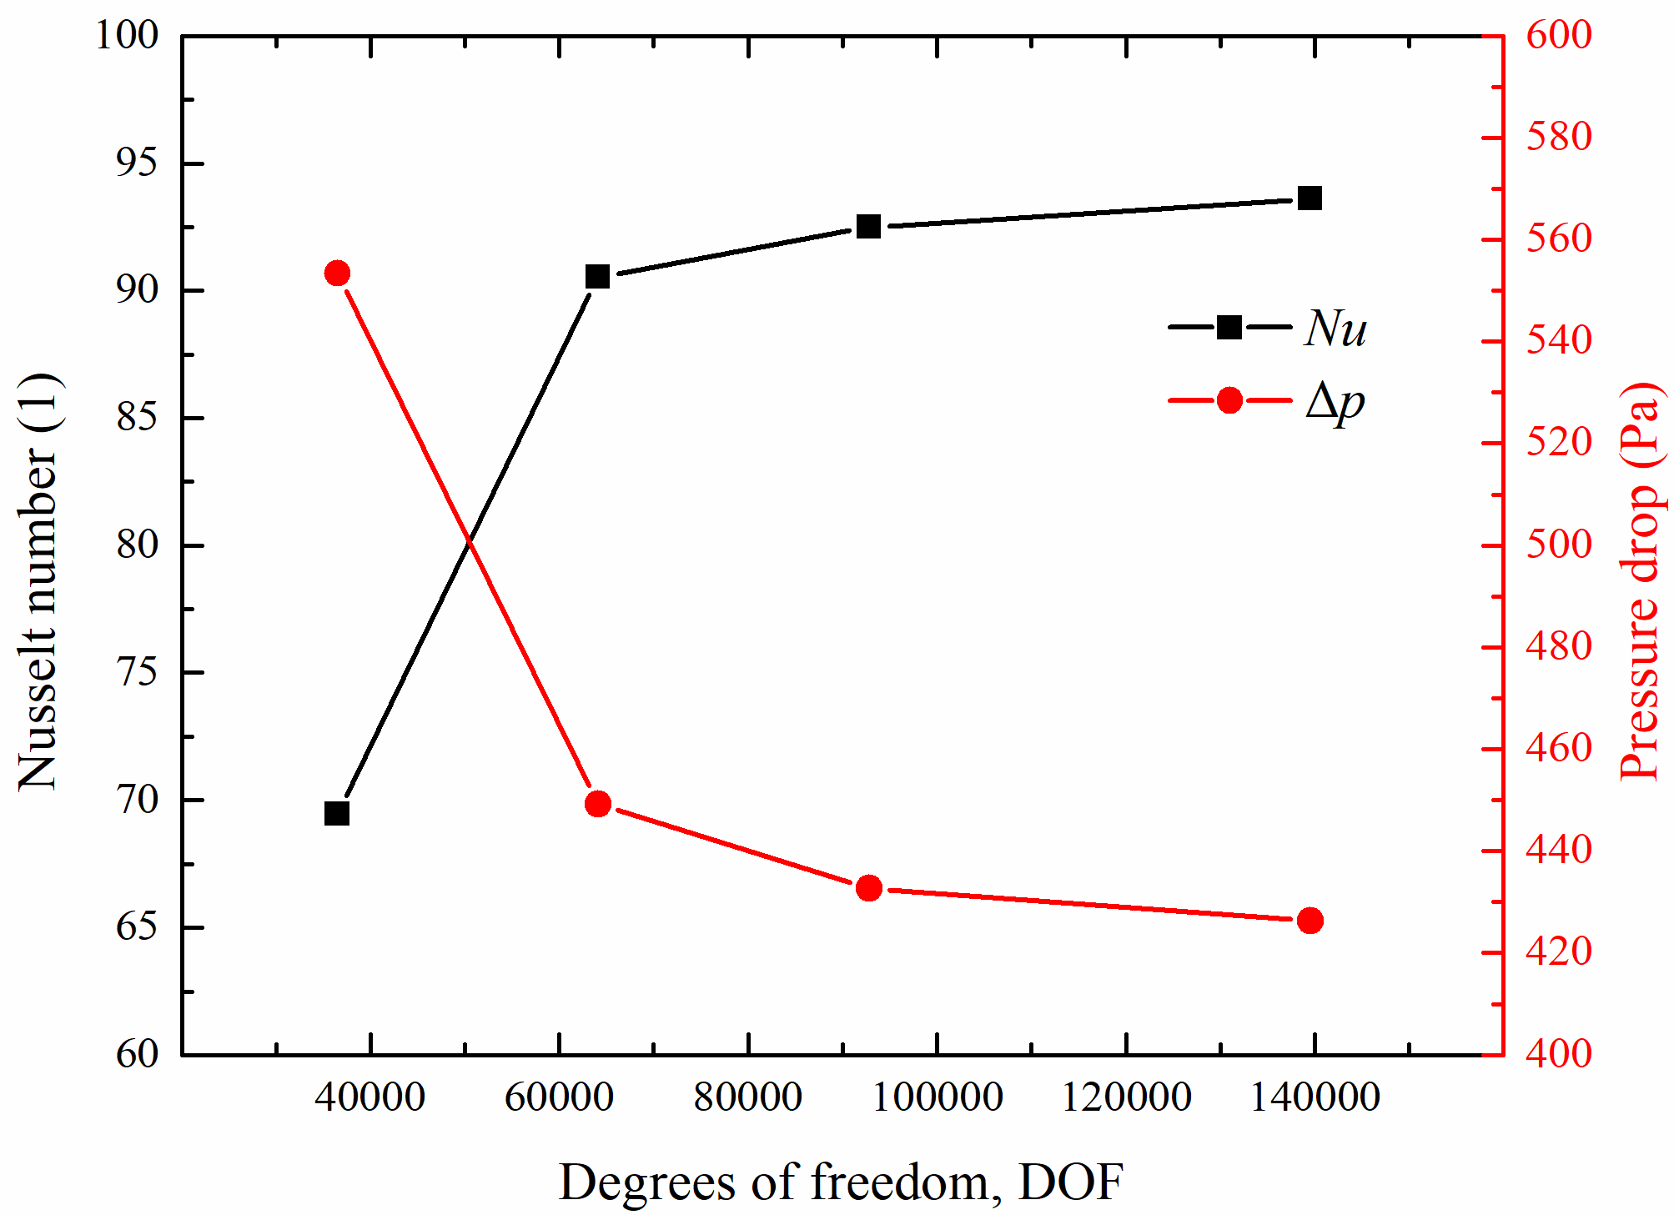
1、问题描述
（3）模型验证
Nu与实验^{[1]}误差1.4%
Δp与实验^{[1]}误差6.9%
[1] Žukauskas. Advances in Heat Transfer 1972.

Slide 8
发现1：不同电流密度，减小阴极入口处的GDL孔隙率对水传输和电化学反应速率的影响不同
水饱和度
0.6V, 0.4
I = 0.017589
0.9V, 0.4
I = 1.0636
0.6V, 0.3-0.4-0.5
I =
0.9V, 0.3-0.4-0.5
I =

Slide 9
发现1：不同电流密度，减小阴极入口处的GDL孔隙率对水传输和电化学反应速率的影响不同
电化学反应速率
0.6V, 0.4
I = 0.017589
0.9V, 0.4
I = 1.0636
0.6V, 0.3-0.4-0.5
I =
0.9V, 0.3-0.4-0.5
I =

